Slide 1




TRƯỜNG TIỂU HỌC ……
CHÀO MỪNG QUÝ THẦY CÔ
VỀ DỰ GIỜ THĂM LỚP
Môn Tiếng Việt lớp 3
BÀI 26: RÔ -BỐT Ở QUANH TA (T1,2)
Giáo viên:
Lớp: 3

Slide 2
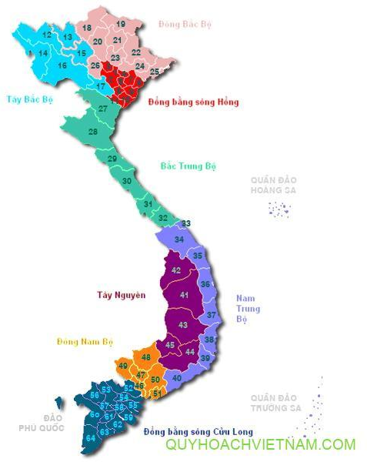
Thứ……ngày…..tháng…..năm…….
TIẾNG VIỆT
TRÒ CHƠI: VIỆT NAM THÂN YÊU
Đông Bắc Bộ
Tây Bắc Bộ
Đồng bằng sông hồng
Bắc Trung Bộ

Slide 3

Thứ……ngày…..tháng…..năm…….
TIẾNG VIỆT

Slide 4
Thứ……ngày…..tháng…..năm…….
TIẾNG VIỆT
BÀI 26 :RÔ –BỐT Ở QUANH TA
1. Hướng dẫn đọc.
Đọc trôi chảy toàn bài. nhấn giọng ở những từ ngữ giàu sức gợi tả, gợi cảm. Nghỉ hơi ở chỗ dấu câu.Chú ý lấy hơi ở những câu dài.
2. Chia đoạn.
+ Đoạn 1: Từ đầu đến khám phá đại dương .
+ Đoạn 2: Phần còn lại.

Slide 5
Thứ……ngày…..tháng…..năm…….
TIẾNG VIỆT
BÀI 26 :RÔ –BỐT Ở QUANH TA
3. Luyện đọc và tìm hiểu bài.
Rô-bốt,
kịch viễn tưởng,
nguy hiểm,
di chuyển,
quét nhà
Rồi/ người ta bắt đầu nghiên cứu,/ chế tạo rô-bốt thật,/ thường có hình dạng như người,/ làm việc chẳng biết mệt mỏi,/ chẳng sợ hiểm nguy.

Slide 6
Thứ……ngày…..tháng…..năm…….
TIẾNG VIỆT
BÀI 26 :RÔ –BỐT Ở QUANH TA
Luyện đọc
Tìm hiểu bài
Câu 1: Nhân vật người máy (rô-bốt) xuất hiện lần đầu tiên khi nào?
Rô –bốt,
kịch viễn tưởng,
nguy hiểm,
di chuyển
Nhân vật người máy (rô-bốt) xuất hiện lần đầu tiên vào năm 1920.
quét nhà
Rồi/ người ta bắt đầu nghiên cứu,/ chế tạo rô-bốt thật,/ thường có hình dạng như người,/ làm việc chẳng biết mệt mỏi,/ chẳng sợ hiểm nguy.
Câu 2: Sự xuất hiện của rô-bốt trong vở kịch đem đến những thay đổi gì trong suy nghĩ và hành động của con người?
Sự xuất hiện của rô-bốt khiến con người nghĩ tới việc giao hết việc nặng nhọc, nguy hiểm cho rô-bốt; bắt đầu nghiên cứu, chế tạo rô-bốt thật, thường có hình dạng như người, làm việc chẳng biết mệt mỏi, chẳng sợ hiểm nguy.

Slide 7
Thứ……ngày…..tháng…..năm…….
TIẾNG VIỆT
BÀI 26 :RÔ –BỐT Ở QUANH TA
Luyện đọc
Tìm hiểu bài
Rô –bốt,
kịch viễn tưởng,
Câu 3: : Bài đọc cho biết rô-bốt được con người chế tạo đã có khả năng làm những việc gì?
nguy hiểm,
di chuyển
Di chuyển vật nặng, chữa cháy, cứu nạn, thăm dò vũ trụ, khám phá đại dương,... đều là những công việc vất vả, nguy hiểm đến tính mạng của con người. Giờ đây, rô-bốt đã thay con người thực hiện những công việc đó. Rô-bốt ban đầu chỉ là sự tưởng tượng, sẽ có trong tương lai xa xôi. Tuy nhiên nhờ sự sáng tạo của con người, rô-bốt đã xuất hiện trong đời sống của chúng ta.).
quét nhà
Rồi/ người ta bắt đầu nghiên cứu,/ chế tạo rô-bốt thật,/ thường có hình dạng như người,/ làm việc chẳng biết mệt mỏi,/ chẳng sợ hiểm nguy.

Slide 8
Thứ……ngày…..tháng…..năm…….
TIẾNG VIỆT
BÀI 26 :RÔ –BỐT Ở QUANH TA
Luyện đọc
Tìm hiểu bài
Rô –bốt,
kịch viễn tưởng,
Câu 4: Theo em, vì sao không bao lâu nữa, rô-bốt sẽ được sử dụng rộng rãi trong đời sống?
nguy hiểm,
di chuyển
Không bao lâu nữa, rô-bốt sẽ được sử dụng rộng rãi trong đời sống vì cùng với sự phát triển của khoa học kĩ thuật và công nghệ con người có thể chế tạo nhiều loại rô-bốt khác nhau. Rô-bốt có khả năng thay thế con người trong mọi việc, nhất là những việc thường ngày.)
quét nhà
Rồi/ người ta bắt đầu nghiên cứu,/ chế tạo rô-bốt thật,/ thường có hình dạng như người,/ làm việc chẳng biết mệt mỏi,/ chẳng sợ hiểm nguy.

Slide 9
Thứ……ngày…..tháng…..năm…….
TIẾNG VIỆT
BÀI 26 :RÔ –BỐT Ở QUANH TA
Luyện đọc
Tìm hiểu bài
Rô –bốt,
kịch viễn tưởng,
Câu 5: Em mong muốn có một con rô-bốt như thế nào cho riêng mình?
nguy hiểm,
di chuyển
quét nhà
Rồi/ người ta bắt đầu nghiên cứu,/ chế tạo rô-bốt thật,/ thường có hình dạng như người,/ làm việc chẳng biết mệt mỏi,/ chẳng sợ hiểm nguy.
HS nối tiếp trả lời theo ý thích:
Rô –bốt có thể giúp em nhắc việc cần làm trong ngày
- Rô bốt có thể trao đổi, tranh luận cùng em khi học
....

Slide 10

Thứ……ngày…..tháng…..năm…….
TIẾNG VIỆT
BÀI 26 :RÔ –BỐT Ở QUANH TA
Luyện đọc
Tìm hiểu bài
Rô – bốt,
kịch viễn tưởng
NỘI DUNG
nguy hiểm
Di chuyển
quét nhà
Việc trình bày về một con rô-bốt theo mong muốn cho thấy các em rất sáng tạo. Trong tương lai, mong muốn ấy rất có khả năng sẽ trở thành hiện thực. Có bạn thích rô-bốt hình một chú mèo/ rô-bốt hình khủng long, siêu nhân,... Có bạn thích rô-bốt biết quét nhà/ biết đánh răng cho người khác/ biết giải đáp thắc mắc/ biết dạy tiếng Anh...).
Rồi/ người ta bắt đầu nghiên cứu,/ chế tạo rô-bốt thật,/ thường có hình dạng như người,/ làm việc chẳng biết mệt mỏi,/ chẳng sợ hiểm nguy.

Slide 11
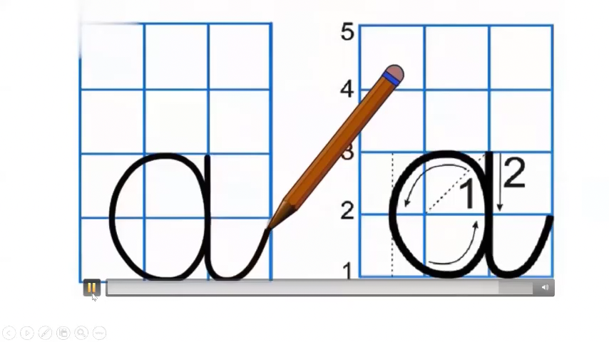
Thứ……ngày…..tháng…..năm…….
TIẾNG VIỆT
VỀ THĂM QUÊ
4. Ôn chữ viết hoa.
Viết chữ hoa ƴ,ƶ ƻ,Q (kiểu 2)

Slide 12
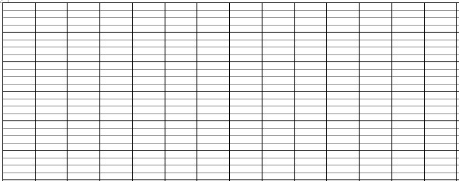
Thứ……ngày…..tháng…..năm…….
TIẾNG VIỆT
BÀI 26 :RÔ –BỐT Ở QUANH TA
5. Viết câu ứng dụng.
a. Viết tên riêng
HĖ An

Slide 13
Thứ……ngày…..tháng…..năm…….
TIẾNG VIỆT
BÀI 26 :RÔ –BỐT Ở QUANH TA
5. Viết câu ứng dụng.
b. Viết câu ứng dụng
Ai về phố cổ HĖ An
Thêm yêu, thêm nhớ Quảng Nam quê mình.

Slide 14

XIN CHÂN THÀNH CẢM ƠN
QUÝ THẦY CÔ GIÁO VÀ CÁC EM
Notes:
14

